Slide 1
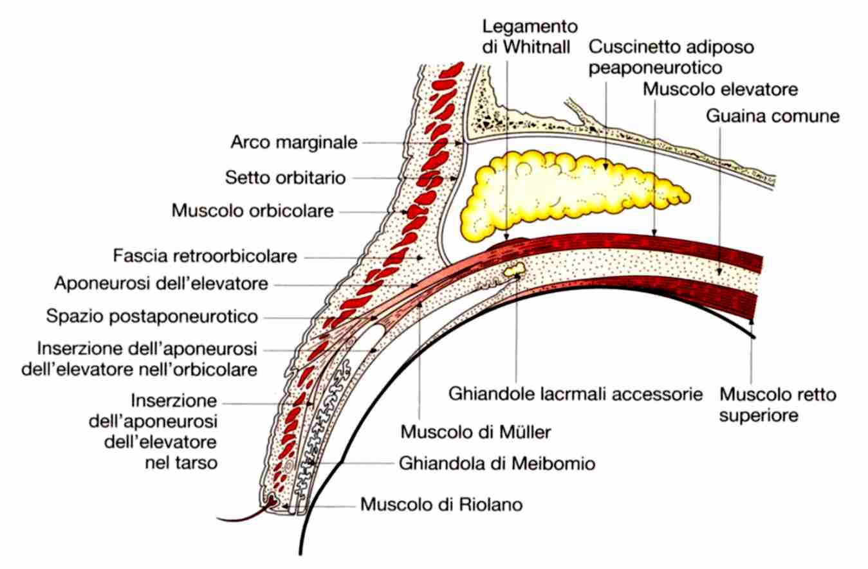
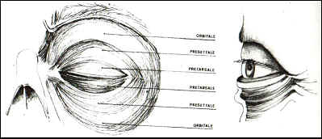
Palpebre
Strato cutaneo
Strato muscolare
m. orbicolare
palpebra superiore: m. elevatore e m. di Müller
Strato tarsale
Setto orbitario
Tarso
Strato congiuntivale

Slide 2
Anomalie palpebrali
Estetiche
Funzionali
Mancanza della normale protezione offerta dalle palpebra alla sottostante congiuntiva – cornea con patologia da esposizione

Slide 3
Anomalie congenite
Di sviluppo:
Ablefaron, anchiloblefaron, coloboma
Di forma:
Epicanto, epiblepharon, blefarofimosi
Di posizione:
Rime mongoloidi e antimongoloidi
Di motilità:
ptosi

Slide 4
Anomalie congenite
Di sviluppo:
Ablefaron, anchiloblefaron, coloboma
Di forma:
Epicanto, epiblepharon, blefarofimosi
Di posizione:
Rime mongoloidi e antimongoloidi
Di motilità:
ptosi

Slide 5
Anomalie congenite
Di sviluppo:
Ablefaron, anchiloblefaron, coloboma
Di forma:
Epicanto, epiblepharon, blefarofimosi
Di posizione:
Rime mongoloidi e antimongoloidi
Di motilità:
ptosi

Slide 6
Anomalie congenite
Di sviluppo:
Ablefaron, anchiloblefaron, coloboma
Di forma:
Epicanto, epiblepharon, blefarofimosi
Di posizione:
Rime mongoloidi e antimongoloidi
Di motilità:
ptosi

Slide 7
Anomalie congenite
Di sviluppo:
Ablefaron, anchiloblefaron, coloboma
Di forma:
Epicanto, epiblepharon, blefarofimosi
Di posizione / orientamento:
Rime mongoloidi (s. di Down)
Rime antimongoloidi (s. di Apert)
Di motilità:
ptosi

Slide 8
Anomalie congenite
Di sviluppo:
Ablefaron, anchiloblefaron, coloboma
Di forma:
Epicanto, epiblepharon, blefarofimosi
Di posizione:
Rime mongoloidi e antimongoloidi
Di motilità:
Ptosi

Slide 9
Anomalie acquisite

Slide 10
Anomalie acquisite
Di posizione:
Entropion (spastico, senile, cicatriziale) (trichiasi),
ectropion
Di motilità:
Ptosi, lagoftalmo, blefarospasmo
Infiammatorie
palpebre,
ghiandole palpebrali,
margine palpebrale
Neoplastica

Slide 11
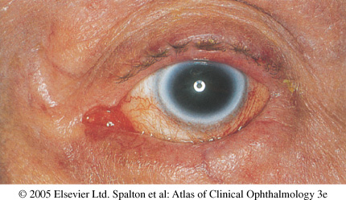
Entropion senile
Notes:
Fig 2.12 Entropion

Slide 12
Entropion cicatriziale

Slide 13
Di posizione:
Entropion,
ectropion (cicatriziale, senile, paralitico)
Di motilità:
Ptosi, lagoftalmo, blefarospasmo
Infiammatorie
palpebre,
ghiandole palpebrali,
margine palpebrale
Neoplastica

Slide 14
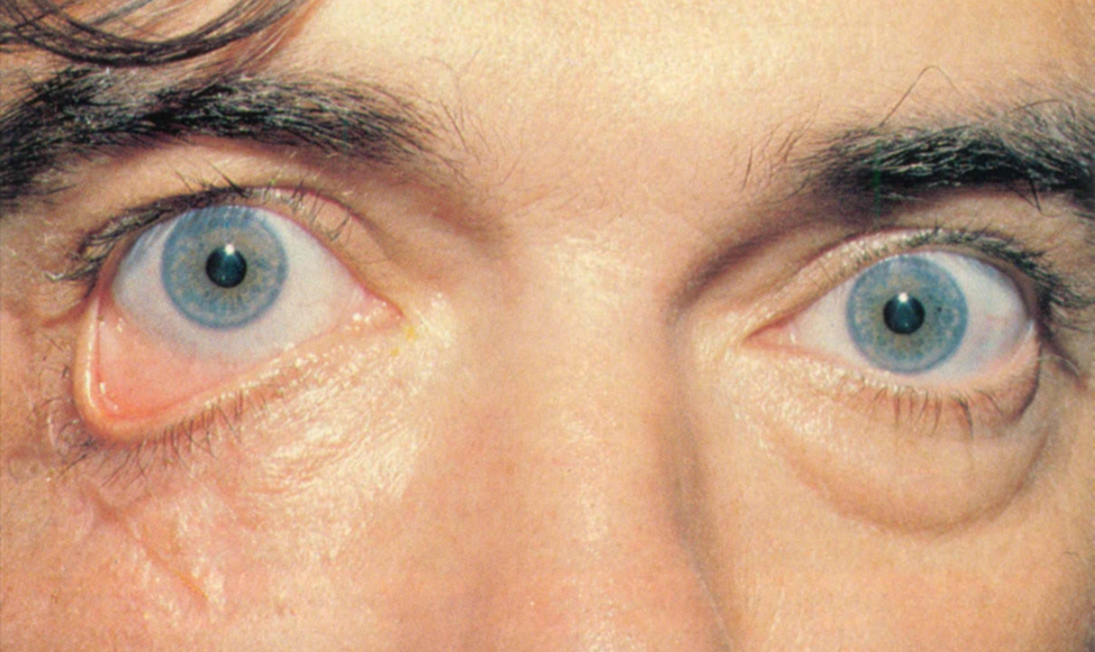
Ectropion cicatriziale

Slide 15
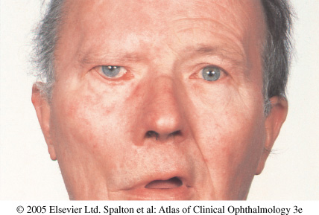
Ectropion paralitico
Notes:
Fig 2.17 Ectropion

Slide 16
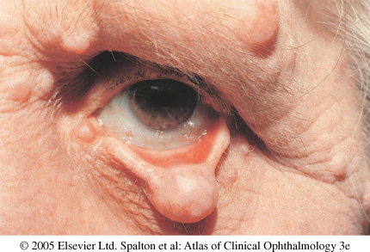
Ectropion meccanico
Notes:
Fig 2.18 Ectropion

Slide 17
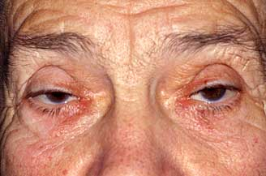
Anomalie acquisite
Di posizione:
Entropion, ectropion
Di motilità:
Ptosi, lagoftalmo, blefarospasmo
Infiammatorie
palpebre,
ghiandole palpebrali,
margine palpebrale
Neoplastica
Senile
Traumatica
Paralitica
patologia intracranica
patologia orbitaria
Miogena
Miastenia
Oftalmolplegia cronica progressiva

Slide 18
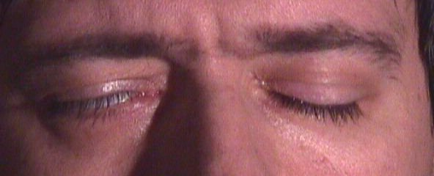
Anomalie acquisite
Di posizione:
Entropion, ectropion
Di motilità:
Ptosi, lagoftalmo, blefarospasmo
Infiammatorie
palpebre,
ghiandole palpebrali,
margine palpebrale
Neoplastica
Deficit branca inferiore del VII n. cranico (facciale)
Traumatica
Infettiva
Tossica
Circolatoria
Cicatriziale
Secondario (esoftalmo)

Slide 19
Anomalie acquisite
Di posizione:
Entropion, ectropion
Di motilità:
Ptosi, lagoftalmo, blefarospasmo
Infiammatorie
palpebre,
ghiandole palpebrali,
margine palpebrale
Neoplastica

Slide 20
Anomalie acquisite
Di posizione:
Entropion, ectropion
Di motilità:
Ptosi, lagoftalmo, blefarospasmo, pseudoptosi
Infiammatorie
palpebre,
ghiandole palpebrali,
margine palpebrale
Neoplastica
Microftalmi
Enoftalmi
Senile
Dimagrimento
Sindrome di Claude Bernard-Horner

Slide 21
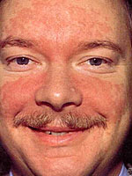
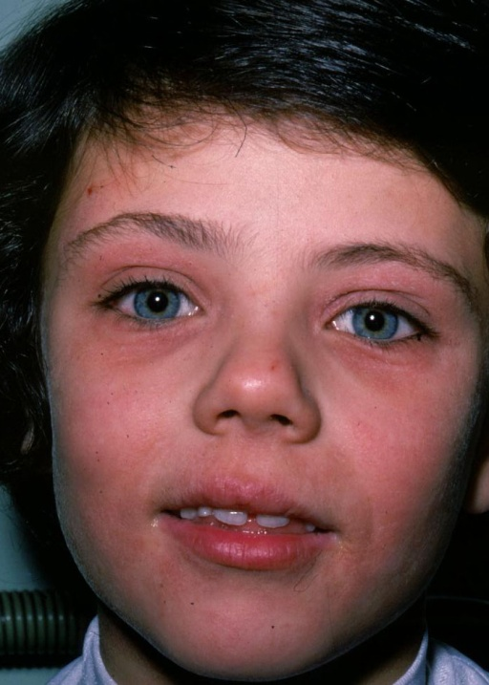
Anomalie acquisite
Di posizione:
Entropion, ectropion
Di motilità:
Ptosi, lagoftalmo, blefarospasmo
Infiammatorie
palpebre,
ghiandole palpebrali,
margine palpebrale
Neoplastica
Dermatiti

Slide 22
Anomalie acquisite
Di posizione:
Entropion, ectropion
Di motilità:
Ptosi, lagoftalmo, blefarospasmo
Infiammatorie
palpebre,
ghiandole palpebrali,
margine palpebrale
Neoplastica
Mollusco contagioso

Slide 23
Anomalie acquisite
Di posizione:
Entropion, ectropion
Di motilità:
Ptosi, lagoftalmo, blefarospasmo
Infiammatorie
palpebre,
ghiandole palpebrali,
margine palpebrale
Neoplastica
Dermatiti infettive
Herpes simplex

Slide 24
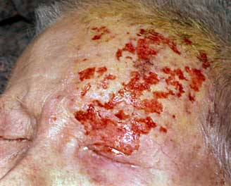
Anomalie acquisite
Di posizione:
Entropion, ectropion
Di motilità:
Ptosi, lagoftalmo, blefarospasmo
Infiammatorie
palpebre,
ghiandole palpebrali,
margine palpebrale
Neoplastica
Herpes zoster

Slide 25
Anomalie acquisite orzaiolo
Di posizione:
Entropion, ectropion
Di motilità:
Ptosi, lagoftalmo, blefarospasmo
Infiammatorie
palpebre,
ghiandole palpebrali,
margine palpebrale
Neoplastica

Slide 26
Anomalie acquisite calazio
Di posizione:
Entropion, ectropion
Di motilità:
Ptosi, lagoftalmo, blefarospasmo
Infiammatorie
palpebre,
ghiandole palpebrali,
margine palpebrale
Neoplastica

Slide 27
Anomalie acquisite
Di posizione:
Entropion, ectropion
Di motilità:
Ptosi, lagoftalmo, blefarospasmo
Infiammatorie
palpebre,
ghiandole palpebrali,
margine palpebrale (blefariti)
Neoplastica

Slide 28
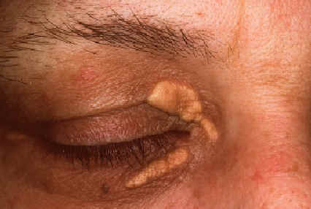
Anomalie acquisite
xantelasmi
Di posizione:
Entropion, ectropion
Di motilità:
Ptosi, lagoftalmo, blefarospasmo
Infiammatorie
palpebre,
ghiandole palpebrali,
margine palpebrale

Slide 29
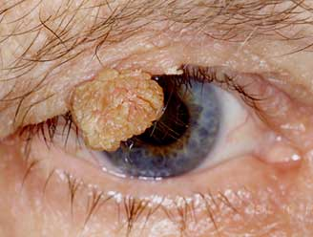
Anomalie acquisite
papillomi
Di posizione:
Entropion, ectropion
Di motilità:
Ptosi, lagoftalmo, blefarospasmo
Infiammatorie
palpebre,
ghiandole palpebrali,
margine palpebrale
Neoplastica

Slide 30
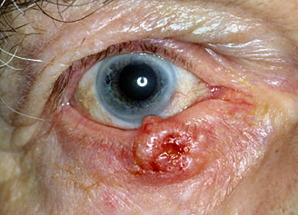
Anomalie acquisite
epiteliomi basocellulari e spinocellulari
Di posizione:
Entropion, ectropion
Di motilità:
Ptosi, lagoftalmo, blefarospasmo
Infiammatorie
palpebre,
ghiandole palpebrali,
margine palpebrale
Neoplastica

Slide 31
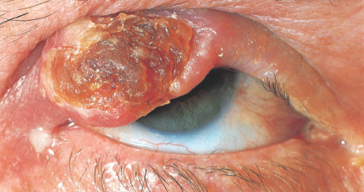
Carcinoma squamocellulare

Slide 32
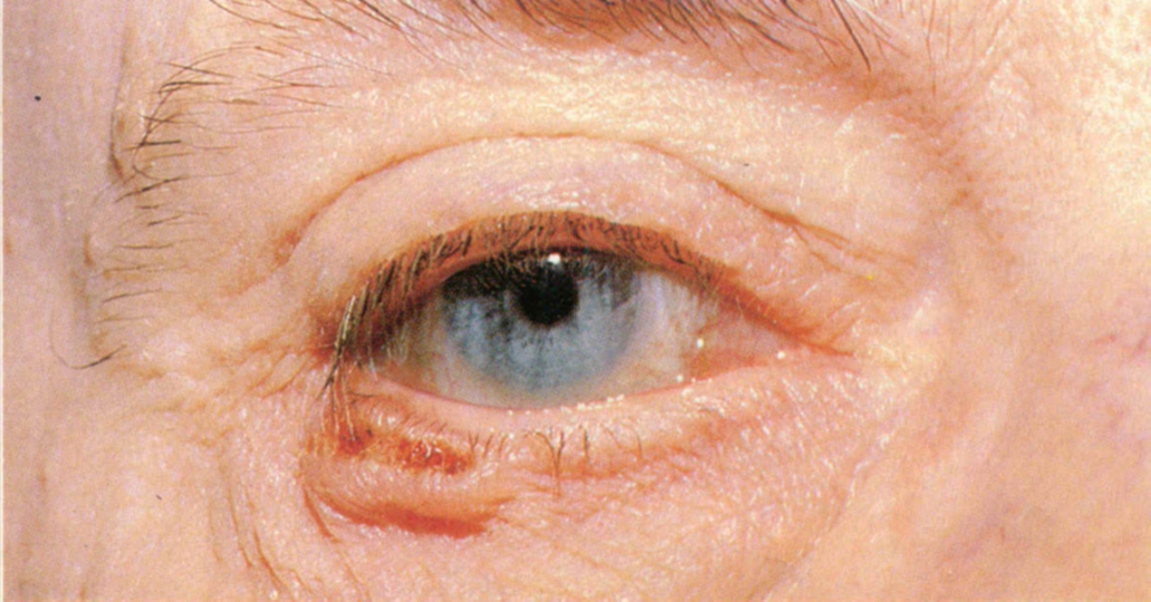
Carcinoma basocellulare

Slide 33
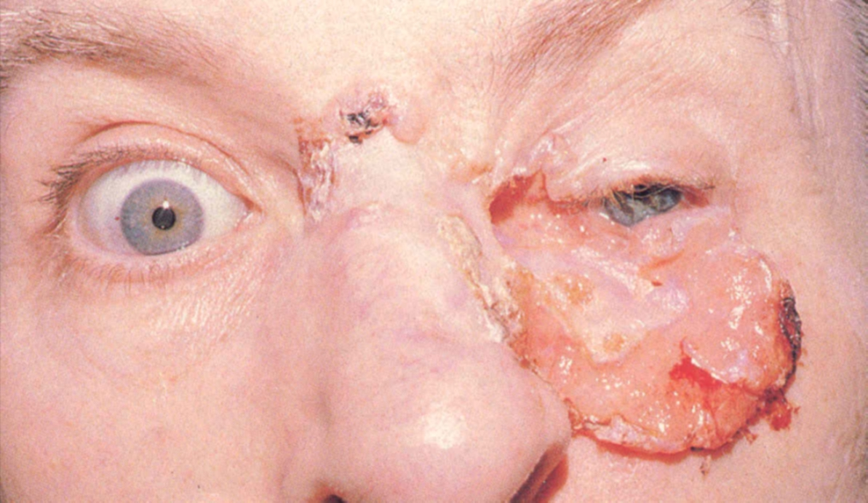
Carcinoma basocellulare

Slide 34
Melanoma

Slide 35
Apparato lacrimale: ghiandole lacrimali
Principale

Slide 36
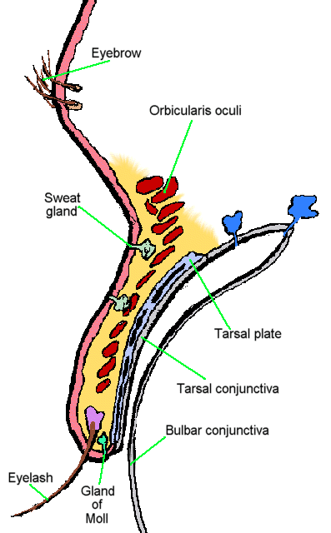
ghiandole lacrimali accessorie
Lipidiche
Meibonio, Zeiss, Moll
Sierose
Krause, Ciaccio-Wolfring
Mucuse
Henle

Slide 37
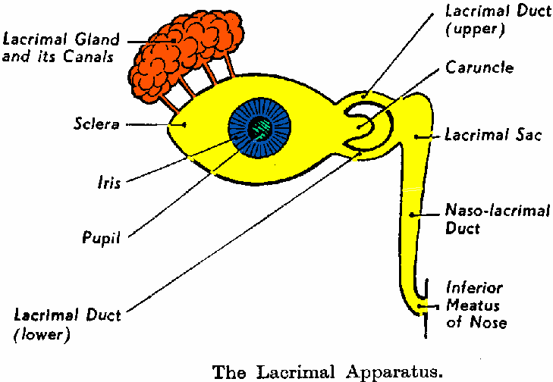
Apparato lacrimale: vie di deflusso
Puntini lacrimali
Canalino superiore ed inferiore
Canale comune
Sacco lacrimale
Dotto naso-lacrimale

Slide 38
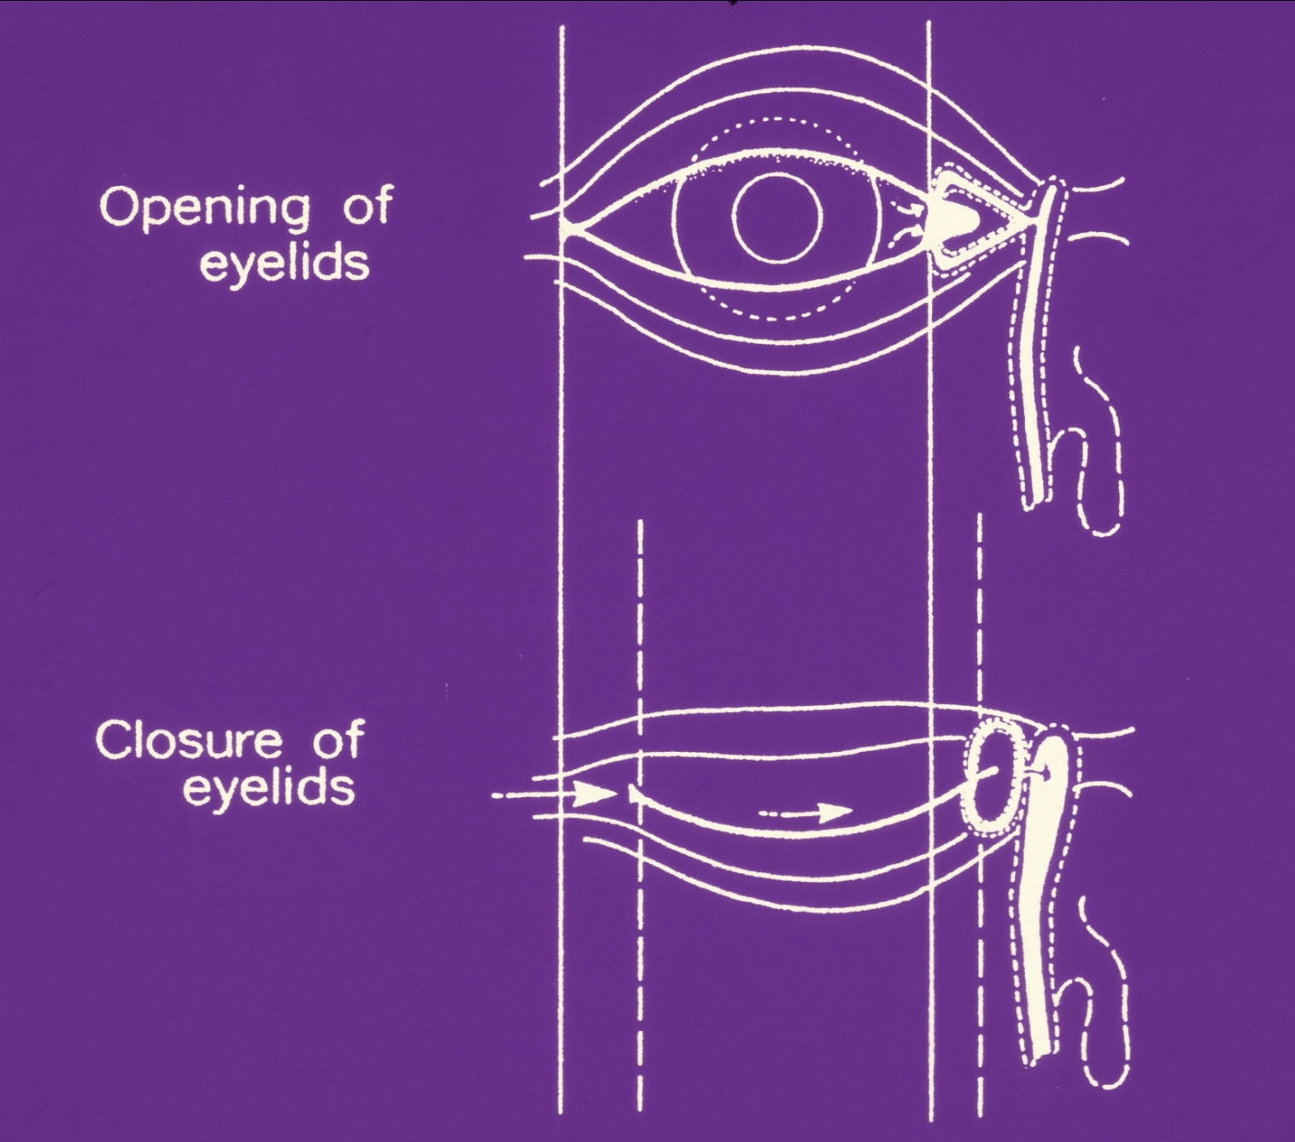

Slide 39
Film lacrimale
Strato lipidico
Strato acquoso
Strato mucoso

Slide 40
Film lacrimale
Esame alla lampada a fessura
menisco lacrimale

Slide 41
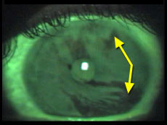
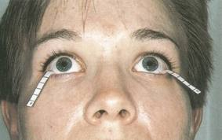
Film lacrimale
Esame alla lampada a fessura
break up time (BUT)
Test di Schirmer
basale
riflesso

Slide 42
Riduzione della escrezione del film lacrimale
Dermatopatie
Dermatite seborroica
Acne rosacea
Malattie autoimmuni e/o immunitarie
Collagenopatie, artrite reumatoide, lupus
Sindrome di Sјögren
Invecchiamento = riduzione
del secreto della ghiandola lacrimale principale e delle accessorie (parte “acquosa”)
del numero delle ghiandole di Meibomio (parte “lipidica”)
delle cellule mucipare della congiuntiva (parte “mucosa”)

Slide 43
Deficit del film lacrimale
“Occhio secco”
Alterazione del menisco lacrimale
B.U.T. ridotto / assente
Test di Schirmer alterato
Sintomi
Irritazione, bruciore, sensazione di corpo estraneo, fotofobia, ….
Terapia
idratazione del paziente
somministrazione di sostituti del film lacrimale (colliri / gel)
protezione (occhiali, ambiente, ecc..)
occlusione dei puntini lacrimali

Slide 44
Malattie della ghiandola lacrimale
Dacrioadenite acuta

Slide 45
stenosi congenita
Sintomi:
Epifora
Congiuntiviti recidivanti
Dacriocistite

Slide 46
Stenosi congenita
Massaggio
2-4 volte al giorno
Effettuato con energia sufficiente a forzare l’ostruzione inferiore del dotto naso-lacrimale
Risolutivo nella gran parte dei casi
Sondaggio
Dopo i 1 anno di età nei casi non risolti con il massaggio

Slide 47
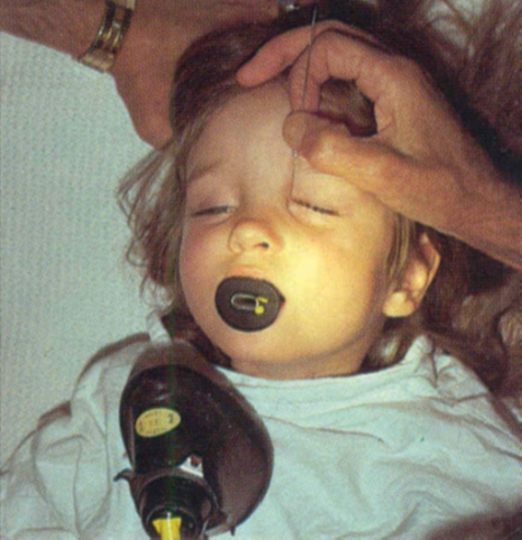
Sondaggio vie lacrimali

Slide 48
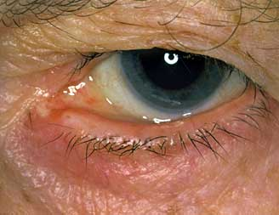
Canalicoliti
Acute
Croniche

Slide 49
Canalicoliti
Acute
Croniche

Slide 50
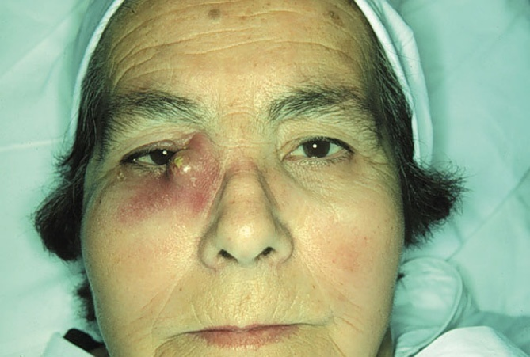
Dacriocistiti
Acute
Croniche

Slide 51
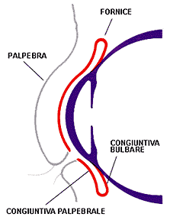
Congiuntiva
Membrana mucosa che riveste la superficie posteriore delle palpebre e, riflettendosi, quella anteriore della sclera formando uno spazio virtuale chiamato sacco congiuntivale
Palpebre (tarsale)
Fornici
Bulbo oculare

Slide 52
congiuntiva
Ispezione

Slide 53
Congiuntiva: ispezione

Slide 54
Congiuntiva
Emorragia sottocongiuntivale
Corpo estraneo congiuntivale

Slide 55
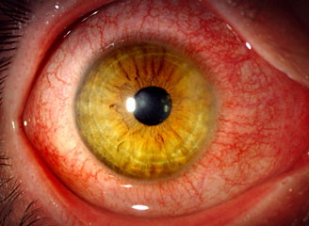
Congiuntiviti: segni clinici
Iperemia
Edema
Follicoli
Papille

Slide 56
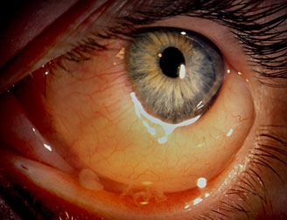
Congiuntiviti: segni clinici
Iperemia
Edema (chemosi)
Follicoli
Papille

Slide 57
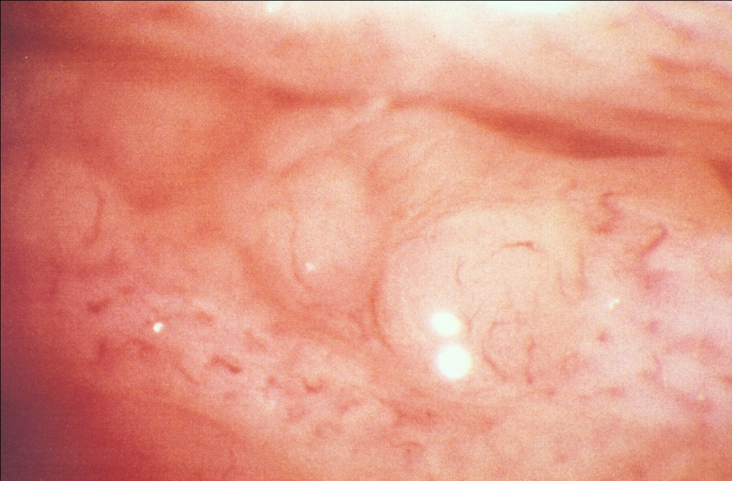
Congiuntiviti: segni clinici
Iperemia
Edema
Follicoli
(noduli linfatici)
Papille

Slide 58
Congiuntiviti: segni clinici
Iperemia
Edema
Follicoli
Papille
(linfociti, macrofagi)

Slide 59
Congiuntiviti: segni clinici
Iperemia
Edema
Follicoli
Papille

Slide 60
Congiuntiviti batteriche: “difese naturali”
Ammiccamento
Film lacrimale
Temperatura
Flora congiuntivale
Staphylococcus albus
Staphylococus epidermidis
Staphylococus aureus
Streptococchi
Escherichie
Protei
klebsielle

Slide 61
Classificazione eziologica
Infettiva
Batteri
Virus
Miceti
Parassiti
Non infettiva
Alterazioni del film lacrimale
Allergica
Reattiva
Agenti fisici
Radiazioni termiche
Radiazioni ultraviolette
Agenti chimici
Cosmetici
Farmaci

Slide 62
Classificazione clinica
Catarrale
Sierosa
Purulenta
Pseudomembranose
Membranose
Lignee

Slide 63
Congiuntiviti batteriche
Gram +
Staphylococus aureus
Streptococcus pnumoniae
Corynebacterium diphtheriae
Clostridium
Nocardia
Gram –
Enterobac.
Escherichie
Protei
klebsielle

Slide 64
Congiuntivite batterica
Trasmissione
diretta
indiretta
Incubazione
Breve
Sintomatologia
bilaterale
sensazione di corpo estraneo,bruciore, fotofobia

Slide 65
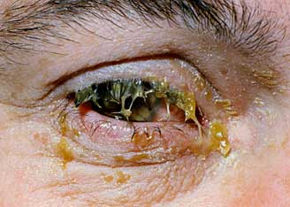
Congiuntiviti batteriche
Catarrale acuta
Esame obiettivo
sierosa-mucosa-purulenta
Edema palpebrale
Iperemia congiuntivale
Complicanze
corneali
Terapia
antibiotica topica antibiotica a largo spettro
nei casi resistenti alla terapia: antibiogramma

Slide 66
Congiuntiviti
Purulenta (Neisseria gonorrhoeae)
Forma neonatale
Profilassi alla Credè
(nitrato d’argento al 2%)
Terapia sistemica !!!! (ceftriaxone)

Slide 67
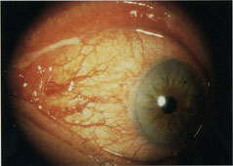
Congiuntiviti batteriche
croniche

Slide 68
Congiuntiviti
Virali
Adenovirus
Febbre faringo-congiuntivale
Cheratocongiuntivite epidemica

Slide 69
Congiuntiviti
Virali
Adenovirus
Febbre faringo-congiuntivale
Cheratocongiuntivite epidemica

Slide 70
Congiuntiviti
Virali
Herpes virus
Simplex
Zoster

Slide 71
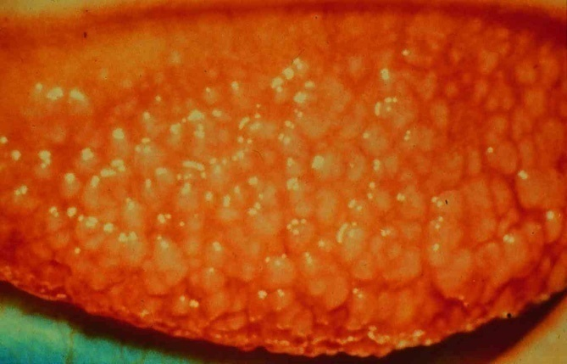
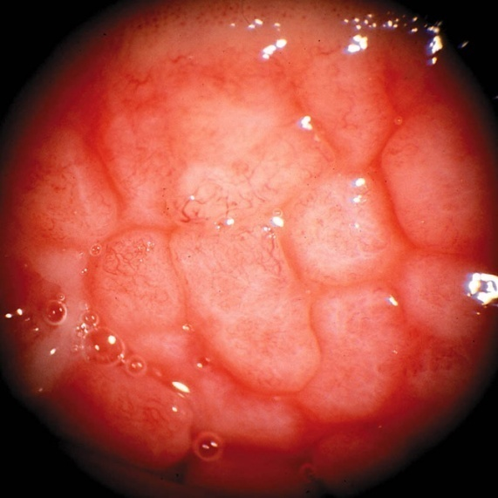
Congiuntiviti
Allergiche
Rinocongiuntivite allergica stagionale
Congiuntivite primaverile
Congiuntivite atopica
Congiuntivite giganto-papillare
Sintomi
bruciore, prurito, modesta secrezione

Slide 72
Pinguecola Pterigion

Slide 73
Dermoide epibulbare

Slide 74
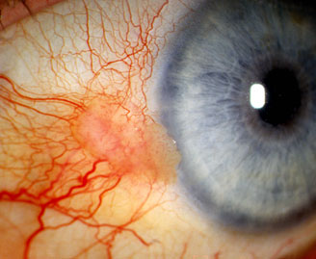
Carcinoma in situ (displasia congiuntivale intraepiteliale)
Melanoma della congiuntiva

